Slide 1
Уставобранитељски режим -утврђивање-

Slide 2
На следећим слајдовима су питања из Радне свеске. Ученици који имају своју радну свеску , раде у њој, а они који немају нека ураде ова питања тако што пишу или само одговоре у своју свеску или све што је на слајдовима. Ученици у Матичној школи своје задатке добијају на Гугл учионици.ОВО МОЖЕ ПОСЛУЖИТИ ЗА ВЕЖБАЊЕ!

Slide 3
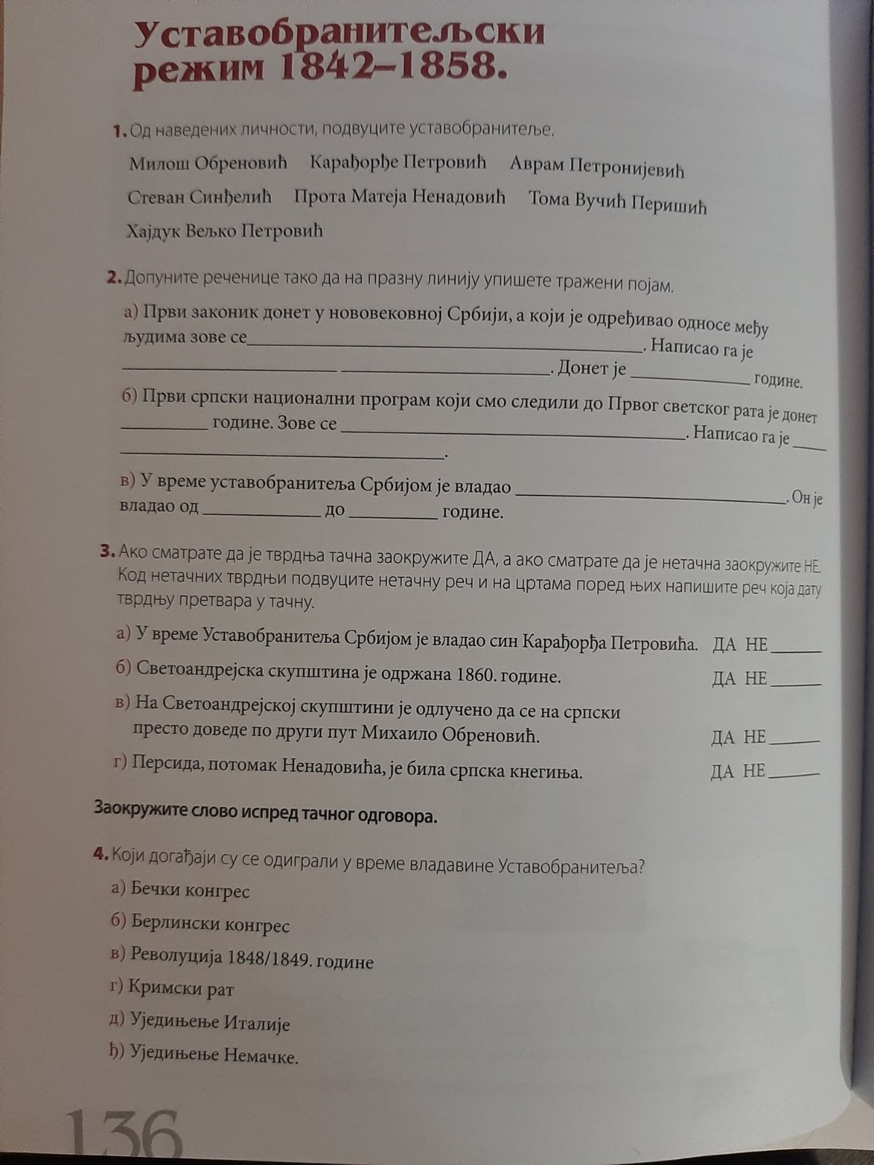

Slide 4
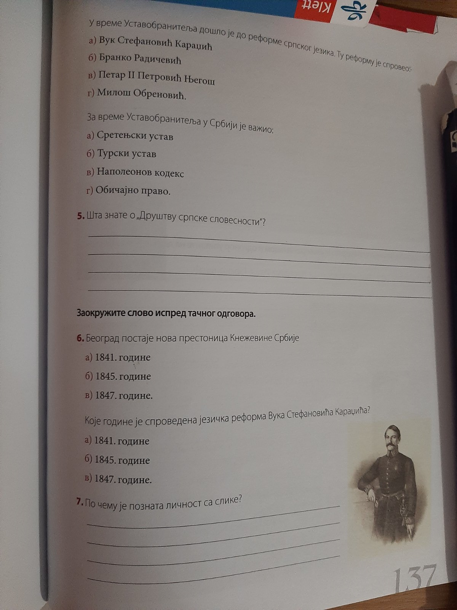

Slide 5
